Slide 1
Etkili
İletişim

Slide 2
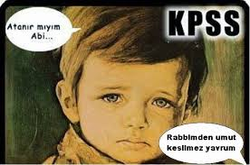
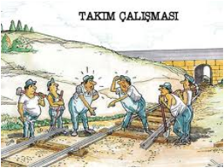
Öncüller

Slide 3
İlkeler
Olmak
İnsan
“ En büyük ünvan insan”
Güvenilir
“En güçlü bağ güven”
Tanış
“En temel bilgi tanımak”
Farkında
“En temel tepki varlamak”

Slide 4
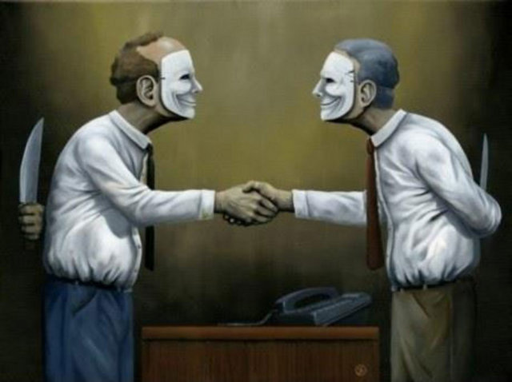

Slide 5
Eylemler
Güzel(i) Görmek
(Sıhhat)
İncit/nmemek
(Devam)
Özür
(Tamir)
Tebessüm
(Davet)
Gözde ve Sözde

Slide 6
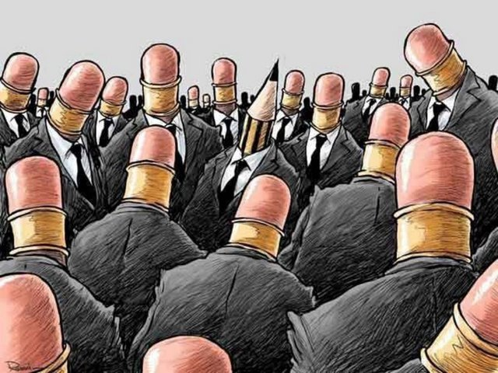

Slide 7
Engeller
Hased
“Hased settir”
Riya
“Riya rüyadır”
Zillet
“Zillet illettir”
Kibir
“Kibir kirdir”
Kendini Aşamamak

Slide 8
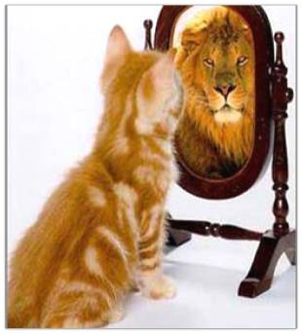
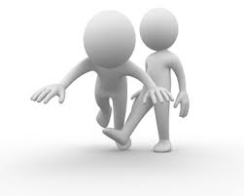

Slide 9
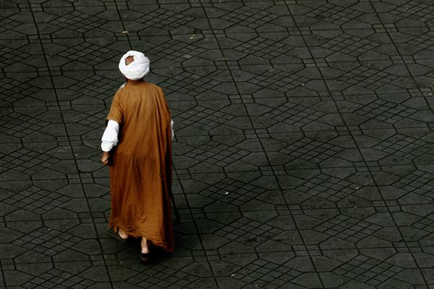
Ben sanırdım âlem içre bana hiç yâr kalmadı, Ben beni terk eylerim bildim ki ağyâr kalmadı.
Cümle eşyâda görürdüm hâr var gülzâr yok, Hep gülistân oldu âlem şimdi hiç hâr kalmadı.
…………
Gitti kesret, geldi vahdet oldu halvet dost ile Hep Hakk oldu cümle âlem şehr u pâzar kalmadı.
Dîn diyânet âdet ü şöhret kamu vardı yele, Ey Niyâzî n’oldu sende kayd-ı dindâr kalmadı.
(Niyazi Mısri)

Slide 10
Özetle
İletişim
Sîret ve Basîret sahibi olmaktır.
Rakip değil
ekip olmaktır.
Alınganlık değil farkındalıktır.
Göze değil
gönle girmektir.

Slide 11
Hedefler
Bırakmak
İs değil iz
Şan değil insan
Unutulmamak
Allah katında
Dualarda

Slide 12
« أَرْبَعٌ إِذَا كُنَّ فِيكَ فَلاَ عَلَيْكَ مَا فَاتَكَ مِنَ الدُّنْيَا حِفْظُ أَمَانَةٍ
وَصِدْقُ حَدِيثٍ وَحُسْنُ خَلِيقَة وَعِفَّةٌ فِى طُعْمَةٍ »
(Ahmed b. Hanbel, Müsned, 2 / 177)
الْمُؤْمِنُ مَأْلَفَةٌ - مُأْلَفٌ - وَلَا خَيْرَ فِيمَنْ لَا يَأْلَفُ وَلَا يُؤْلَفُ
(Ahmed b. Hanbel, Müsned, 2/400; 5/335)
اللَّهُمَّ اجْعَلْ سَرِيرَتِى خَيْرًا مِنْ عَلاَنِيَتِى وَاجْعَلْ عَلاَنِيَتِى صَالِحَةً
(Tirmizi, Deavat, 123)

Slide 13
Bundan sonra
…yapmaya devam edeceğim,
…yapmaya başlayacağım,
…yapmayı bırakacağım.

Slide 14
Olmak İçin Okumak
Kur’an-ı Kerim (İletişim Temasıyla)
Hadis (İletişim Temasıyla)
“Muhammed” (Hitabeti) Mad., DİA
Bir Eğitimci Olarak Hz. Muhammed.., A. Ebû Gudde
Siyer (Peygamberimiz (sav) ve sahabileri ile İletişimi Temasıyla)
İslami Gelenekte Eğitim Ahlakı, Kinani, (Çev. M. Şevki Aydın)
Din Eğitiminde Etkili İletişim, Ahmet Koç, İstanbul, 2011
Vazgeçmek Özgürlüktür, Ali SAYDAM
İktidar Yalnızlıktır, Ali SAYDAM
Algılama Yönetimi, Ali SAYDAM
İnsan ve İletişim, Ertuğrul Yaman
Güzel İnsan Modeli & Mesnevi Terapi, Nevzat Tarhan
Koruyucu Psikoloji, Kemal Sayar
Drive, Daniel Fink
Sen Ben ve Çocuklarımız, Nevzat Tarhan
Var mı Beni Anlamak İsteyen, Nevzat Tarhan
Mesnevi Terapi, Nevzat Tarhan

Slide 15
M
A
N
İ
S
A
E
Ğ
İ
T
İ
M
M
E
R
K
E
Z
İ
Yeniden İnsan İnsana, D.Cüceloğlu
İşte Bu Fikir Tutar, Optimist Yay.
İz Bırakan Sunuş, Zuhal Baltaş
Haset ve Rekâbet, Leylâ Navaro
Bilgelik Hikâyeleri, Cevdet Kılıç
Hatalıydım Özür Diliyorum, Nick Smith
Geçimsizler, Erol Göka – Murat Beyazyüz
Tutum Algı İletişim, Metin İnceoğlu
D. Cüceloğlu – i. Erdoğan, Öğretmen Olmak Bir Cana Dokunmak
Hocalık Kavramı Üzerine, Yavuz Dizdar (İnternet Ortamında Bir Yazı)
Ahlâk-ı Âlâi, Kınalızâde Ali Çelebi
Meyletmek İçin
horesin@hotmail.com
“meylederseniz meylederiz”

